Slide 1

Зменшення числа у кілька разів. Побудова прямокутника
Математика
3 клас
Розділ 1. Повторення вивченого в 2 класі
Урок 12

Slide 2



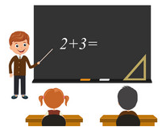



Налаштування на урок
Вправа «Очікування»
Вибери смайл, що відповідає твоєму очікуванню.
Сядьте, діти, всі рівненько.
Усміхніться всі гарненько,
Настрій на урок візьмемо,
Й працювати розпочнемо.
Усе буде добре!
Я впораюсь!
Я зможу!
Я виконаю!
Я вивчу!
Я зрозумію!

Slide 3
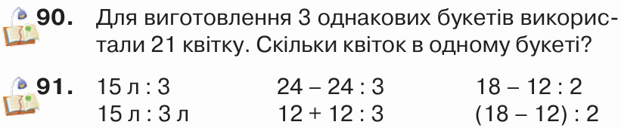
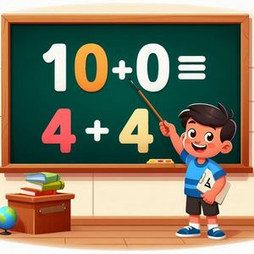
Перевірка домашніх вправ
№ 91. Прочитайте вирази і їх значення. Ст 16
№ 90. Прочитайте розв’язок задачі і відповідь

Slide 4
План уроку
Креслення відрізка, коротшого даного
Обчислення виразів
Розв’язуємо задачі
Побудова прямокут-ника

Slide 5
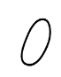
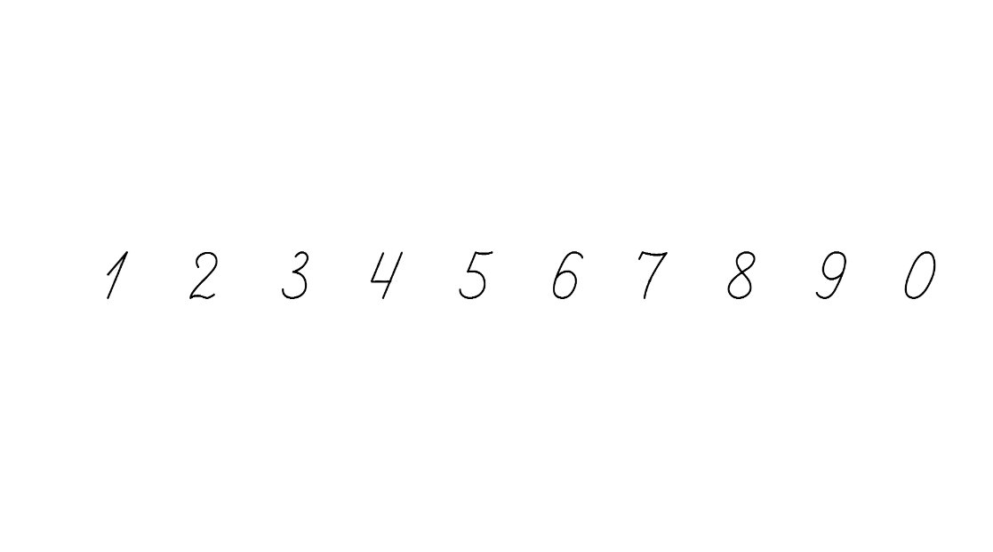

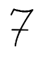

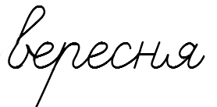
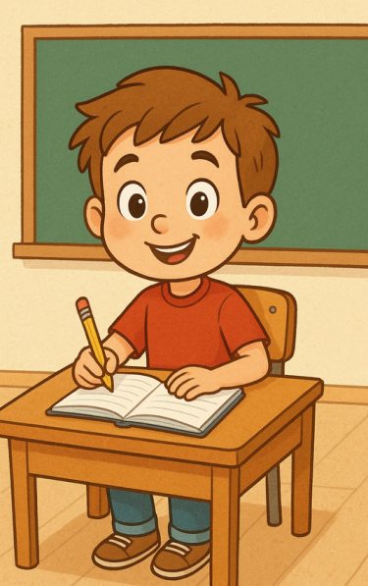
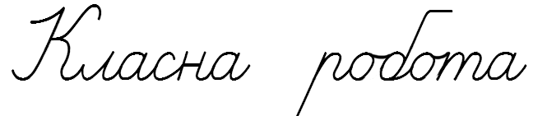
Зменш утричі кожне із чисел:
5
7
3
9
8
10
6
4
1
15, 21, 9, 27, 24, 30, 18, 12, 3.
Виконати обчислення
15 кг : 3 =
14 л : 2 л =
5 кг
18 см : 3 см =
24 м : 3 =
6
7
8 см
Підручник
Ст.16 №92

Slide 6
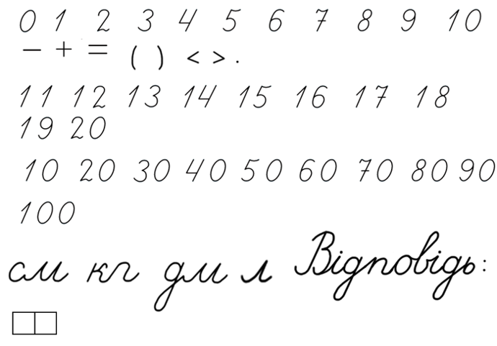

(
)
·
:
Розв’яжи вирази
:
:
:
(
:
)
Підручник
Ст.16 №93

Slide 7
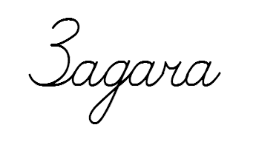
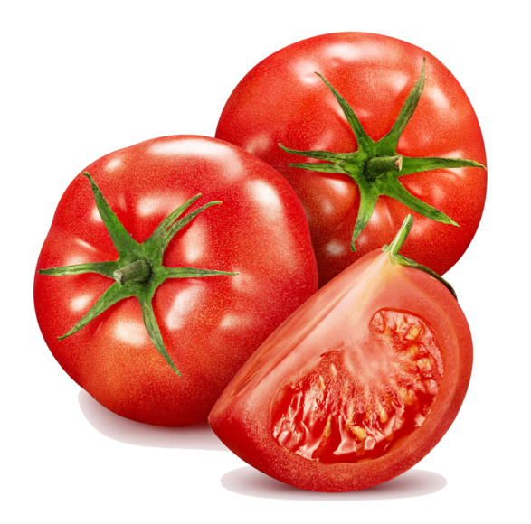
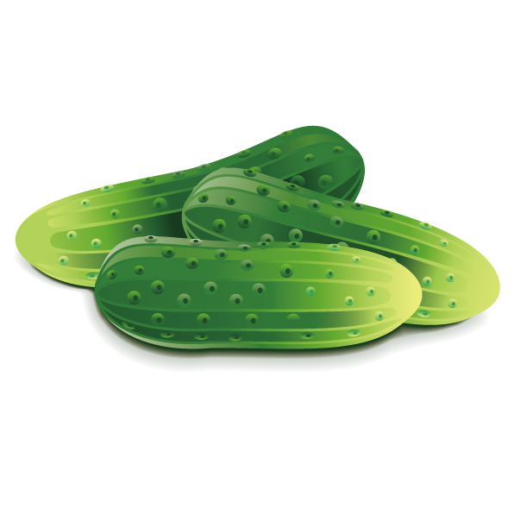
·
Розв’яжи задачу 94
Купили 4 кг помідорів, а огірків – удвічі менше. Скільки кілограмів огірків купили?
:
( кг)
2 кг огірків купили.
Підручник
Ст.16 №94

Slide 8
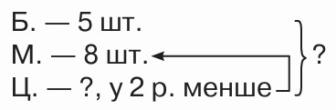
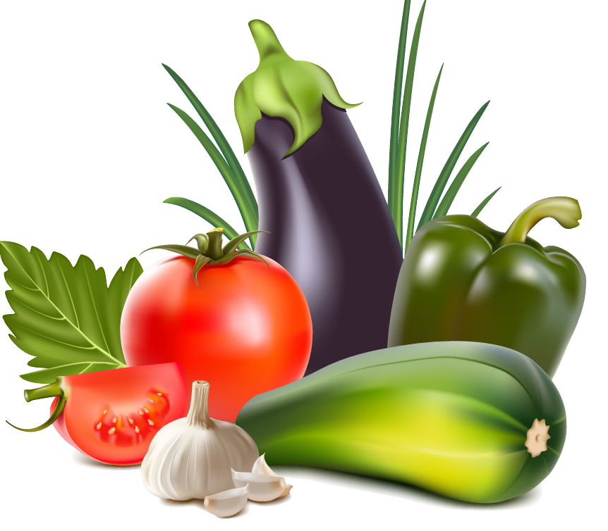
Розв’яжи задачу з двома запитаннями
В овочевій корзині лежить 5 буряків, 8 морквин, а цибулин - у 2 рази менше, ніж морквин. Скільки всього овочів лежить у корзині?
1) 8 : 2 =
4 (шт.) цибулин.
2) 8 + 5 + 4 =
17 (шт.)
17 овочів лежить у корзині.
Підручник
Ст.16 №95

Slide 9
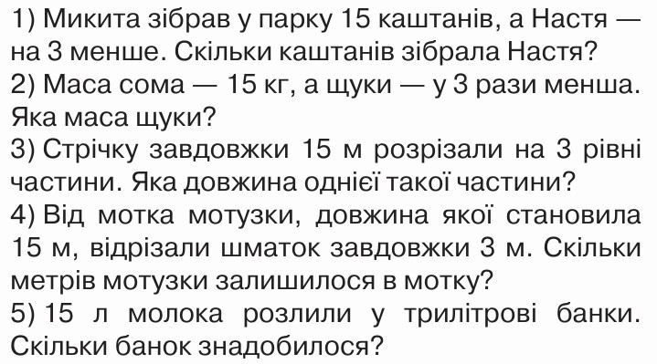
Прочитай задачі. Визнач, які задачі розв’язуються відніманням, а які — діленням.
Розв’яжи дві задачі на ділення
2) 15 : 3 =
5 (кг)
3) 15 : 3 =
5 (м)
Підручник
Ст.17 №96
5) 15 : 3 =
5 (б.)

Slide 10
Накресли відрізок АК, удвічі коротший ніж відрізок СВ?
С
8 см
В
:
( см)
А
4 см
К
Підручник
Ст.17 №97

Slide 11
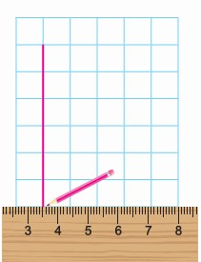
Побудова прямокутника
А
6 см
В
2 см
С
К
Поясни, як побудувати в зошиті прямий кут, скориставшись клітинками.
Побудуй прямокутник, довжина якого дорівнює 6 см, а ширина — утричі менша.
Підручник
Ст.17 №98

Slide 12

Домашнє завдання
На сторінці 17-18 задачу № 99
та розв’язати вирази № 100
Повторити таблицю множення на 2,3,4

Slide 13


Рефлексія. Вправа «Мікрофон»
Яке завдання на уроці було найлегшим? Найважчим?
Що означає зменшити число у кілька разів?
Що таке прямокутник?

Slide 14



Рефлексія
Намалюй смайлик, що відображає твою роботу на уроці
Все вийшло! Уроком задоволений(на)!
Не зовсім все виходило, але я старав(лася).
Мало що вийшло, не розумів(ла).

